Slide 1
2011 아름다운 여행: 메솟
2011.2.6 준비모임

Slide 2
목적
1. 태국-버마 국경의 버마 난민, IDP, 이주노동자 이해하기
2. 난민촌 및 국경 지역의 문화 및 생활상 이해하기
3. 카렌 교회 및 학교 사역 돌아보기
4. 재능 나눔과 협력
5. 참가자들 모두 선교의 자원이 되기

Slide 3
일시: 2011년 2월 13일 ~ 2월 20일
방문지: 태국 치앙마이, 딱 주의 태국-버마 국경, 메솟 지역
방문자: 김영진, 홍두호, 홍종원, 홍남기 (남성4명), 김실, 최영숙, 이혜린 (여성3명)
총인원 7명

Slide 4
주요일정
치앙마이 도착과 숙소 배정, 치앙마이 문화 체험
메솟으로 이동 – 수무에키 학교, 훼이남쿤 교회 방문
쓰레기장 및 Sky Blue 학교 방문, AMI, ARC 방문
난민캠프 (멜라 또는 옹피앙), 백팩 방문
메따오 클리닉 및 트레이닝 센터 방문

Slide 5
일정표(일부변경가능)
2/14 | 2/15 | 2/16 | 2/17 | 2/18 | 2/19
치앙마이 도착 (7:25AM) PT게스트하우스 투숙, 일정 안내 및 선교지에 대한 강의 도이수텝, 푸핑궁전, 나이트마켓 방문 | 치앙마이 출발 (8:00AM) 메솟 도착 (2~3PM) 폽프라 수무에키 학교 방문 훼이남쿤 교회 방문 | ARC 방문 (10AM) SKY BLUE 학교 및 Rubbish dump 방문 (2PM) 국경 방문 | 메따오 클리닉 (9AM) 메따오 클리닉 트레이닝 센터 BPHWT (백팩) | AMI 방문(9AM) 멜라 또는 옹피앙 캠프 | 아침 식사 후 치앙마이로(9AM) 저녁 식사 후 공항으로 (6PM)

Slide 6
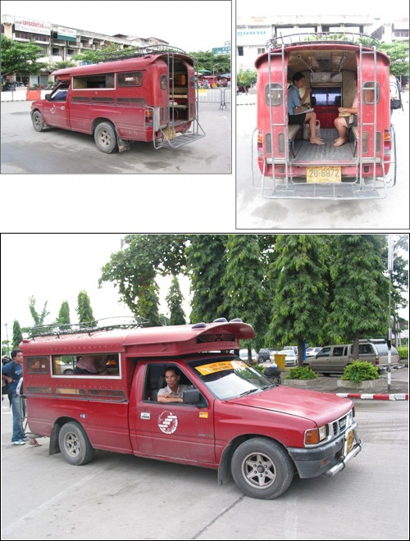
교통편
2월 14일 치앙마이에서는
썽태우로 운행
메솟일정은 15인승 밴으로 운행합니다.

Slide 7
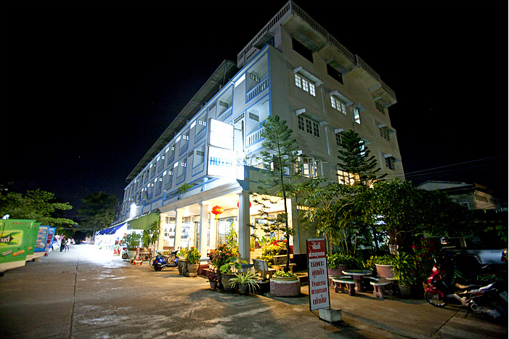
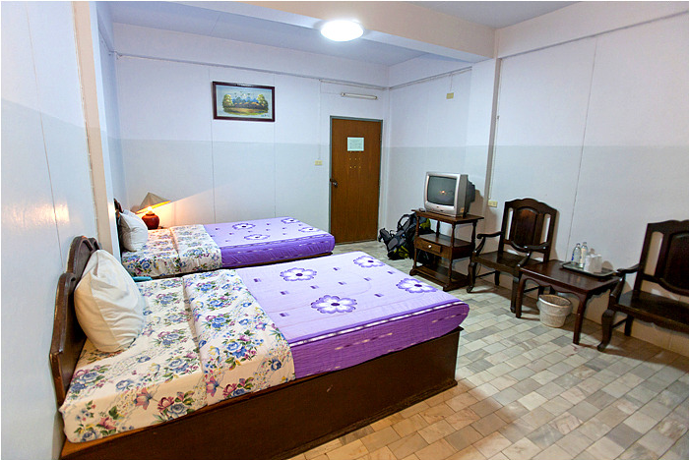
숙소
치앙마이 – PT 게스트하우스
메솟 – DK 호텔

Slide 8
준비물
세면도구
짧은팔 셔츠
얇은 긴바지 (무릎 위로 올라오는 짧은 바지는 허용 금지)
밤에는 다소 서늘하니 얇은 긴팔 셔츠나 얇은 가디건 챙겨오시면 좋습니다
짐은 간편하게 가져 오시도록 해주세요.
숙소에서는 인터넷 사용이 가능하니 랩탑을 가져오셔도 무방합니다

Slide 9
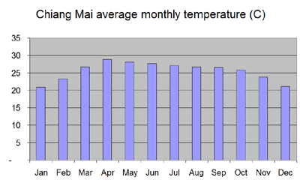
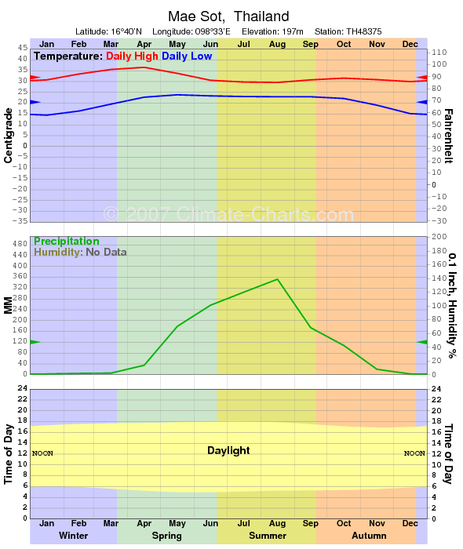
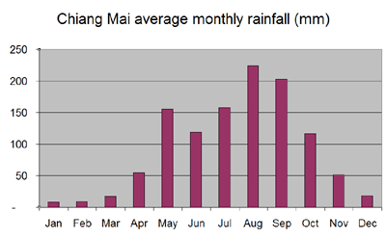
참고: 치앙마이/메솟의 기온

Slide 10
질병 예방
말라리아 : Doxycycline 100mg oral daily
출발 1일 전부터 복용, 아침 식사 전후로
식수 주의
Doxycyline에 더하여, 흔한 감염 질환 등에 대해 쓸 수 있는 상비약 준비할 것

Slide 11
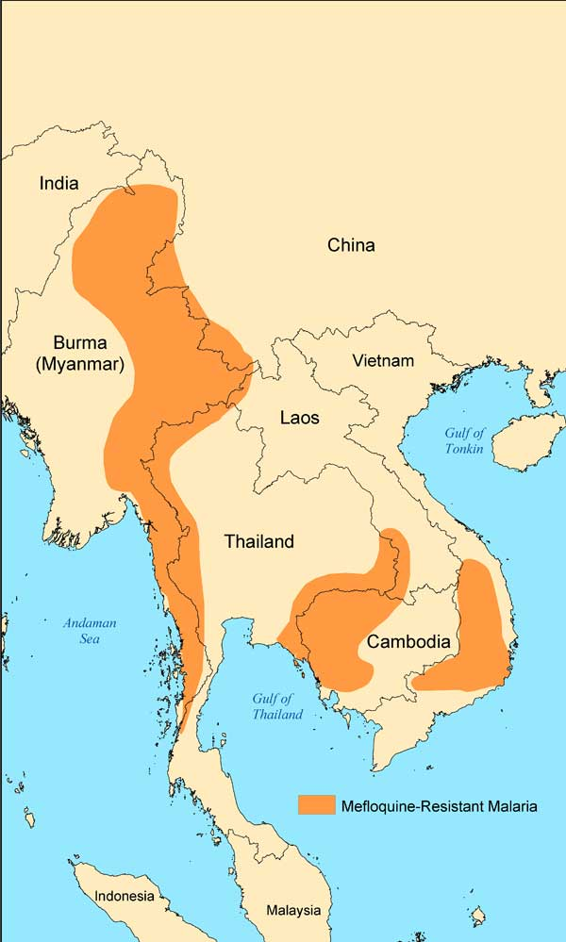

Slide 12
예산(1 바트 = 약 40원)
숙소
  치앙마이 - PT게스트하우스 1박 500바트 (2인 1실)
  메솟 – DK 호텔 1박 400바트 (2인 1실)
  치앙마이: 방 4실 X 1박 = 2,000바트
  메솟: 방 5실 X 4박 = 8,000바트 (고미조 간사 방 포함)
  총 10000 바트 (40만원)

Slide 13
예산
교통편
  썽태우 - 1대 1,500바트
  승합차 – 1대 2,000바트
  썽태우 1대 X 1일 = 1,500바트
  승합차 1대 X 5일 = 10,000바트
유류대
  1일 1,500바트 X 6일 = 9,000바트
총 20500바트(82만원)

Slide 14
예산
식대
  매식/ 6일 X 3식 = 18식
  17식 X 9인 (고미조 간사/기사 포함) X 100바트 (현지식) = 15,300바트
  1식 X 9인 X 300바트 = 2,700바트
  총 18000바트 (72만원)
치앙마이 문화체험
  8인 X 100바트 = 800바트 (32000원)

Slide 15
예산
도네이션 및 방문시 선물
  SKY BLUE 학교, 수무에키 학교, 휘아이남쿤 교회
    3 X 2,000바트 = 6,000바트
  로컬 단체 - 메따오 클리닉, BPHWT
    2 X 3,000바트 = 6,000바트
  국제단체 – AMI, IRC
    2 X 2,000바트 = 4,000바트
선교 지원비
예비비
총 16000바트 + a (64만원 + a)

Slide 16
예산
항목 | 비용
숙박 | 10000 바트 (40만원)
교통편 | 20500바트(82만원)
식대 및 문화체험 | 18800바트(75만2천원)
기부/헌금 | 16000바트 (64만원)
선교지원비/개인예비비용 | ??
합계 | 65300바트 (261만 2천원) 1인당 38만원

Slide 17
고미조 님이 부탁하신 사전준비
기도로 많은 준비를 하셔야 합니다.
버마의 역사와 정치 상황에 대한 사전 이해
난민, IDP, 이주노동자의 사전 이해
태국-버마 국경에 대한 사전 이해

Slide 18
Checklist
여권
항공권 출력
세면도구
짧은팔 셔츠, 얇은 긴바지, 얇은 긴팔 셔츠나 얇은 가디건, 짐은 간단히!
편한 운동화/신발 (rubbish dump-예비용 필요?)
기록용 도구(노트와 필기구, 녹음기, 카메라, 비디오카메라, 랩탑 컴퓨터 등)
상비약-우리내과 혹은 김포시보건소에서 해결
환전-단체로 임상순 님 통해 주중에 해결

Slide 19
논의할 내용
일정에 추가로 조율해야 할 부분?
각 기관별 질문의 초점, 내용 상의
  아름다운생명사랑이 꿈꾸는 활동의 모습은?
  개략적인 그림은? 또, 감당할 수 있는 일은?
  단기적/장기적 계획은?
선교지원비용? 개인사비?
고미조님 랩탑 5개 전달 부탁

